Slide 1
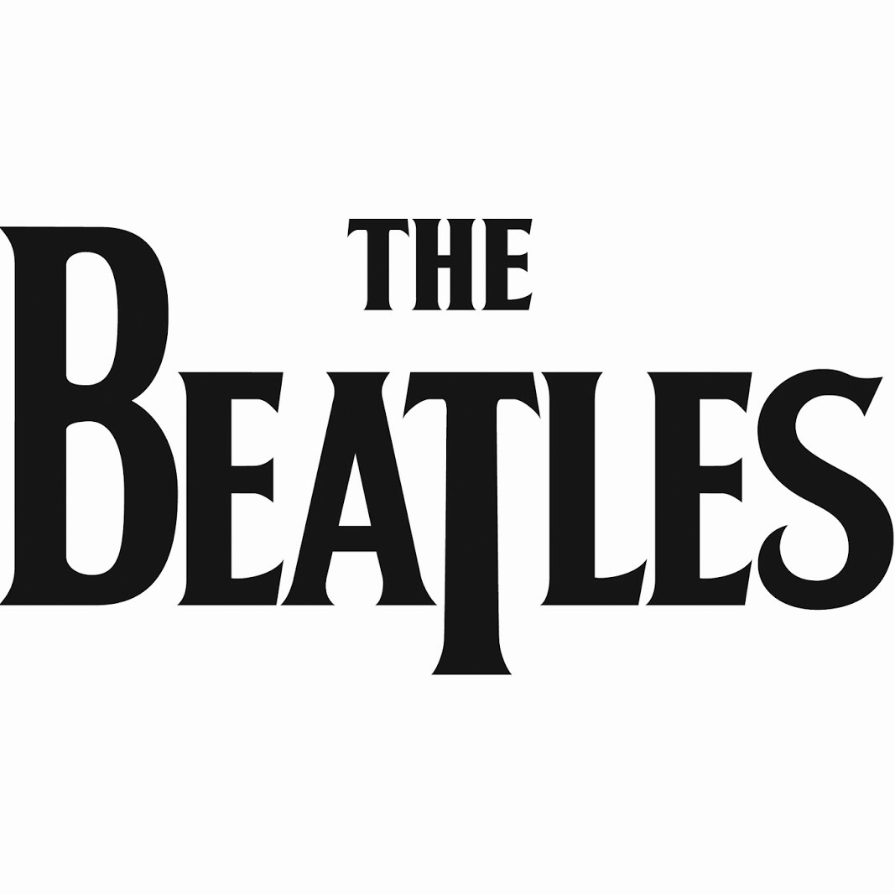

Slide 2
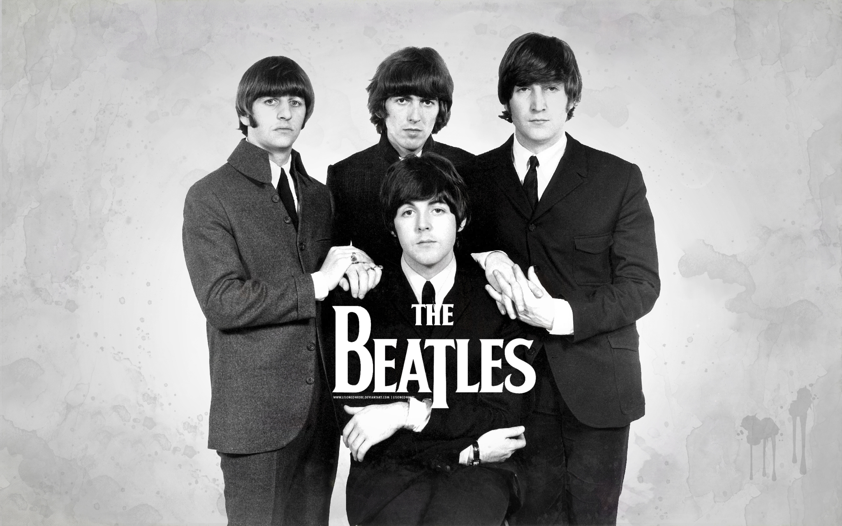
John lennon
Paul mccartney
George harrison
Ringo starr

Slide 3
La storia dei Beatles
Beatles uno dei maggiori fenomeni della musica rock pop contemporaneA Ha inizio a Liverpool il 6 luglio 1957 quando i giovanissimi John Lennon e Paul Mccartney incrociano i loro destini sul palcoscenico della woolton parish church nel corso di un concerto rock in cui sono chitarristi in due diversi gruppi musicali. dalla loro collaborazione nasceranno tra il 1962 e il 1970 una serie memorabili di successi musicali. Tra il 1958 e il 1962 si aggiungono al gruppo George Harrison e ringo starr. I beatles hanno segnato la storia della musica e sono stati creatori di un look che dagli abiti al taglio di capelli e' entrato nella storia della moda; sono stati gli interpreti della loro generazione. E nel 1970 si separeranno e ognuno andrà per la propria strada.

Slide 4
I Successi
Hei Jude 1968
Yesterday 1965
Don't let me down 1981
Strawberry fields 1967
A day in the life 1967
Let it be 1970
Something 3 settembre 2013
Yesterday 1965
Hey jude 1968

Slide 5
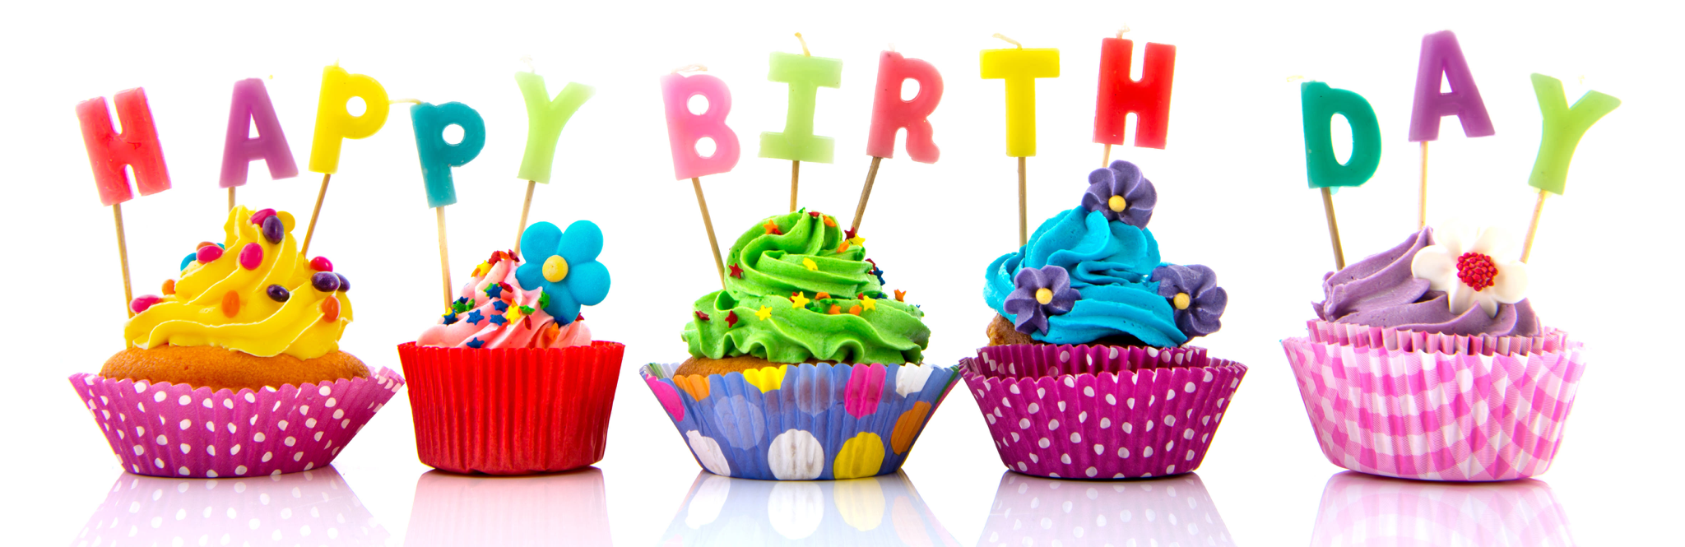
Auguri prof 21/10/2016
Alex, alice, leon

